Slide 1
BÁO CÁO THIẾT KẾ WEB BÁN HÀNG
HỌC PHẦN
ĐỒ ÁN PHÁT TRIỂN ỨNG DỤNG WEB
ThS. Nguyễn Văn Rạng - rangnv@gmail.com

Slide 2
NỘI DUNG TRÌNH BÀY
I. Khảo sát và mô tả bài toán
II. Phân tích thiết kế CSDL
III. Cài đặt CSDL
IV. Cài đặt ứng dụng

Slide 3
I. KHẢO SÁT VÀ MÔ TẢ BÀI TOÁN
I.1. Khảo sát bài toán
I.2. Mô tả bài toán

Slide 4
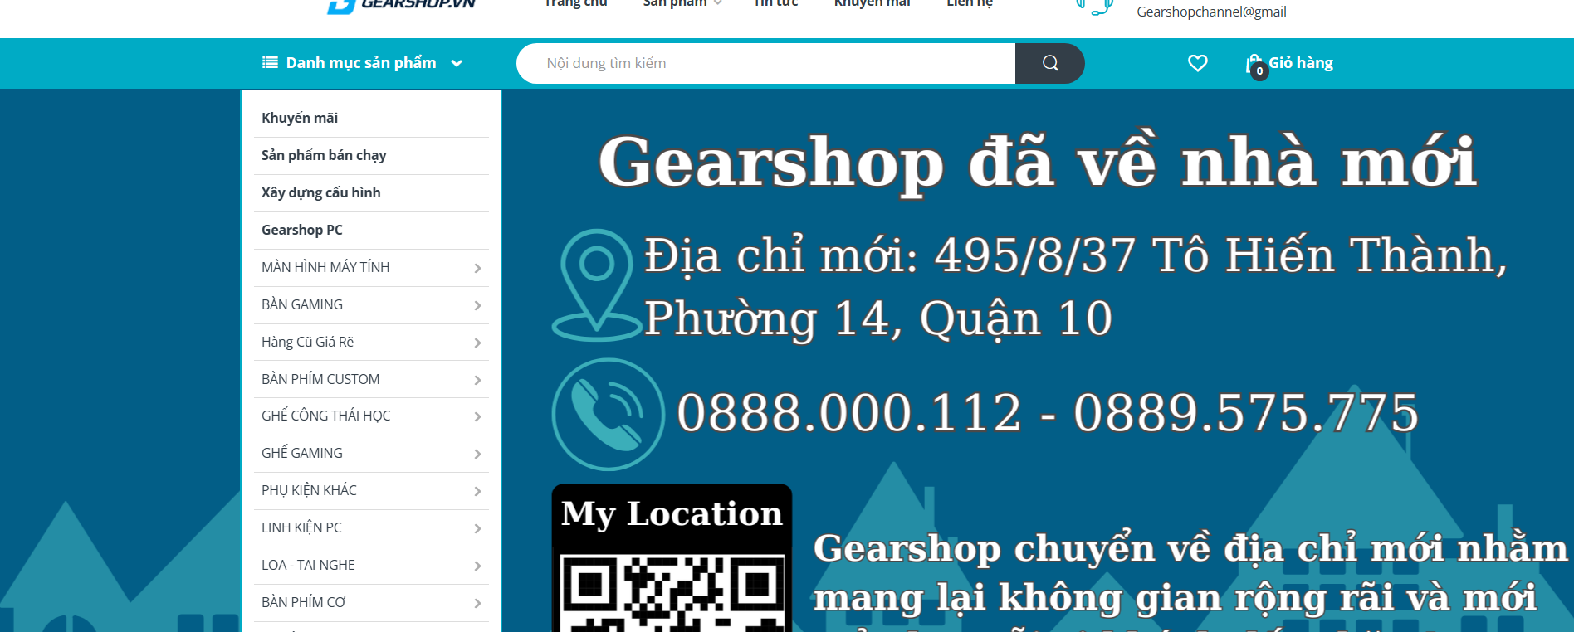
I.1. KHẢO SÁT BÀI TOÁN
Cần xây dựng web site bán hàng, tham khảo chức năng trang https://gearshop.vn/

Slide 5
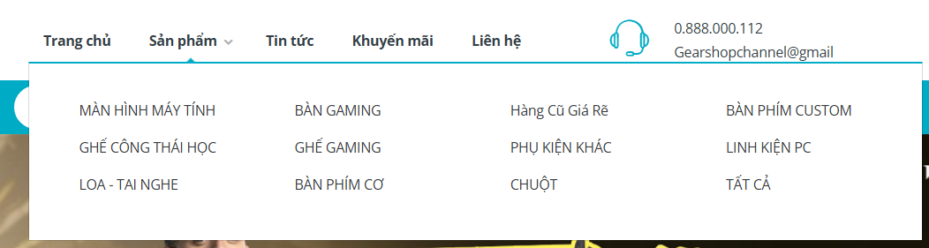
I.1. KHẢO SÁT BÀI TOÁN (tt)
Chuyên mục
Mỗi chuyên mục có một số nhóm
Nhóm mục

Slide 6
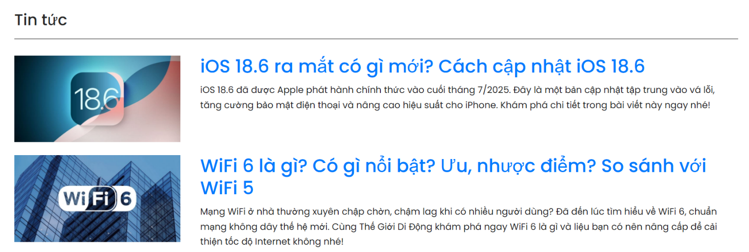
I.1. KHẢO SÁT BÀI TOÁN (tt)
Mỗi tin tức khi liệt kê bao gồm tiêu đề, tóm tắt và ảnh minh họa

Slide 7
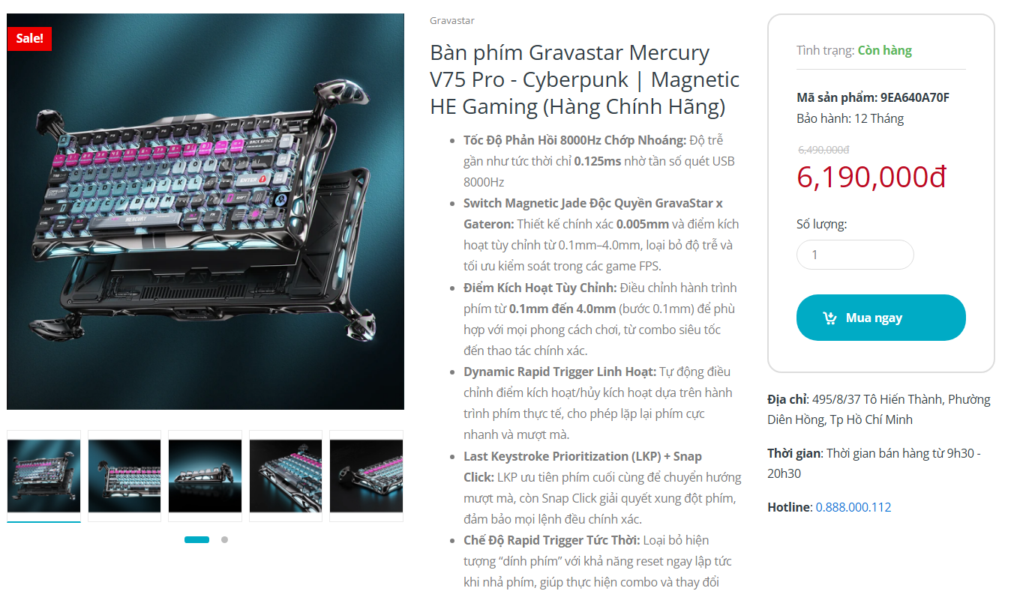
I.1. KHẢO SÁT BÀI TOÁN (tt)
Giá Mặt Hàng
Thông tin chi tiết về mặt hàng gồm tên, mô tả, ảnh và giá
Ảnh Mặt Hàng
Tên Mặt Hàng
Mô Tả Mặt Hàng

Slide 8
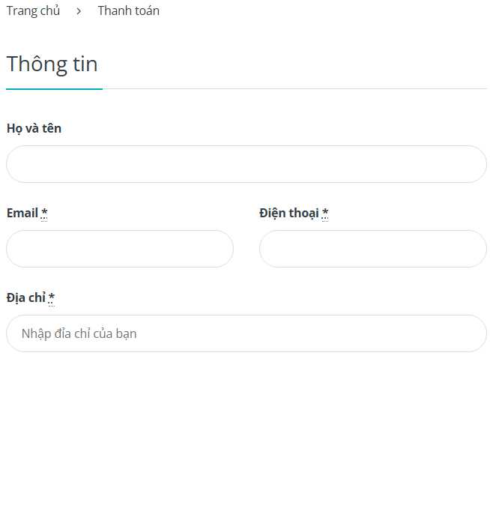
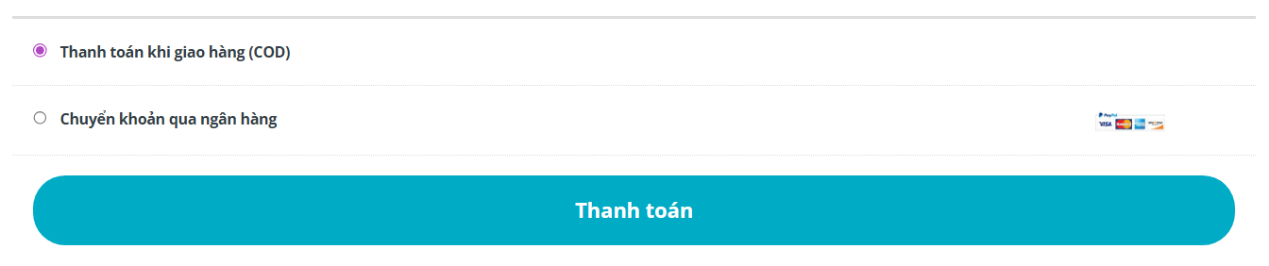
I.1. KHẢO SÁT BÀI TOÁN (tt)
Phương thức thanh toán
Nhập thông tin và phương thức thanh toán để đặt hàng
Nhập Thông Tin Đặt Hàng

Slide 9
I.2. MÔ TẢ BÀI TOÁN
Sau khi khảo sát, phân tích viên đưa ra mô tả yêu cầu đặt ra của bài toán, cụ thể như sau:
1. Tổ chức cơ sở dữ liệu:
Mỗi mặt hàng quản lý các thông tin: tên, mô tả, giá bán, số lượng, ảnh minh họa. Mỗi mặt hàng thuộc một nhóm hàng, mỗi nhóm hàng thuộc các mặt hàng.
2. Chức năng web site:
Mặt hàng được trình bày theo cấu trúc: Chuyên mục hàng  Nhóm hàng  Danh sách các mặt hàng thuộc nhóm hàng đã chọn, mỗi mặt hàng liệt kê: tên, ảnh minh họa và thông tin tóm tắt.
Khi người dùng click vào mặt hàng, sẽ chuyển sang trang web hiển thị thông tin đầy đủ về hàng được chọn, bao gồm: tên, nội dung tóm tắt, phía dưới là thông tin chi tiết bao gồm mô tả và hình ảnh.

Slide 10
II. PHÂN TÍCH THIẾT KẾ CSDL
II.1. MÔ HÌNH DỮ LIỆU Ở MỨC QUAN NIỆM
II.2. MÔ HÌNH DỮ LIỆU Ở MỨC LUẬN LÝ
II.3. MÔ HÌNH DỮ LIỆU Ở MỨC VẬT LÝ

Slide 11
II.1. MÔ HÌNH DỮ LIỆU Ở MỨC QUAN NIỆM
LoaiMH
_________
MaLMH
TenLMH
MatHang
_________
MaMH
TenMH
GiaBan
SoLuong
MaLMH(pk)
AnhMH
_________
MaAMH
Anh
MacDinh
MaMH(pk)
(1,1)
(1,n)
MH AMH
GioiThieu
_________
MaGT
TieuDe
ChiTiet
NgayTao
MaDM(pk)
LMH thuộc MH
(1,1)
(1,n)
(1,1)
CTHD thuộc MH
GT DM
(1,n)
(1,1)
CTDH
_________
MaCTDH
MaMH(pk)
MaDG (FK)
Gia
SoLuong
(1,n)
DonGia
_________
MaDG
TenKH
DiaChi Email
NgayTao
DanhMuc
_________
MaDM
TenDM
TinTuc
_________
MaTT
TieuDe
ChiTiet MaDM(PK)
NgayTao
(1,n)
(1,1)
CTDH thuộc DG
TT DM
(1,1)
(1,n)

Slide 12
II.2. MÔ HÌNH DỮ LIỆU Ở MỨC LUẬN LÝ
LƯỢC ĐỒ CƠ SỞ DỮ LIỆU
1. MatHang(MaMH, TenMH, MoTa, ChiTiet, Anh, Gia, SoLuong, MaLMH,…)
2. LoaiMH(MaLMH, Ten, Anh, MoTa,….)
3. AnhMH(MaAMH, Anh, MaMH,…)
4. DonGia(MaDG, TenKH, SDT, DiaChi, Email, TongTien, SL, LoaiThanhToan)
5. CTDH( MaCTDH, MaDG, MaMH, Gia, SoLuong)
6. DanhMuc (MaDM, TenDM, MoTa, ViTri,…)
7. TinTuc( MaTT, TieuDe, MoTa, ChiTiet, Anh, MaDM, NgayTao, NguoiTao,….)
8. GioiThieu(MaGT, TieuDe, MoTa, ChiTiet, Anh, MaDM, NgayTao, NguoiTao,…)

Slide 13
II.3. MÔ HÌNH DỮ LIỆU Ở MỨC VẬT LÝ (SQL Server)
1. MatHang(MaMH, TenMH, MoTa, ChiTiet, Anh, Gia, SoLuong, MaLMH,…)
Column name | Data type | Allow nulls
MaMH | Int | □
TenMH | Nvarchar(250) | ☑
MoTa | Nvarchar(250) | ☑
ChiTiet | Nvarchar(250) | ☑
Anh | Nvarchar(250) | ☑
Gia | decimal(18, 2) | □
SoLuong | int | □
MaLMH | int | □
Giải thích:
MaMH (K): Mã tác giả là khóa, được đánh số 1,2,…
TenMH: Tên sản phẩm, là chuỗi tối đa 250 ký tự, ví dụ: “Laptop Lenovo IdeaPad 5”

Slide 14
II.3. MÔ HÌNH DỮ LIỆU Ở MỨC VẬT LÝ (SQL Server)
1. MatHang(MaMH, TenMH, MoTa, ChiTiet, Anh, Gia, SoLuong, MaLMH,…)
Column name | Data type | Allow nulls
MaMH | Int | □
TenMH | Nvarchar(250) | ☑
MoTa | Nvarchar(250) | ☑
ChiTiet | Nvarchar(250) | ☑
Anh | Nvarchar(250) | ☑
Gia | decimal(18, 2) | □
SoLuong | int | □
MaLMH | int | □
Giải thích:
MoTa: Chuỗi mô tả ngắn về sản phẩm, dùng hiển thị trước khi vào trang chi tiết
ChiTiet: Nội dung mô tả chi tiết, bao gồm thông số kỹ thuật, mô tả tính

Slide 15
II.3. MÔ HÌNH DỮ LIỆU Ở MỨC VẬT LÝ (SQL Server)
1. MatHang(MaMH, TenMH, MoTa, ChiTiet, Anh, Gia, SoLuong, MaLMH,…)
Column name | Data type | Allow nulls
MaMH | Int | □
TenMH | Nvarchar(250) | ☑
MoTa | Nvarchar(250) | ☑
ChiTiet | Nvarchar(250) | ☑
Anh | Nvarchar(250) | ☑
Gia | decimal(18, 2) | □
SoLuong | int | □
MaLMH | int | □
Giải thích:
Anh: Tên file ảnh đại diện của mặt hàng, ví dụ: “sp1001.jpg”
Gia: Giá bán hiện tại, kiểu decimal (18,2), ví dụ: 13500000

Slide 16
II.3. MÔ HÌNH DỮ LIỆU Ở MỨC VẬT LÝ (SQL Server)
1. MatHang(MaMH, TenMH, MoTa, ChiTiet, Anh, Gia, SoLuong, MaLMH,…)
Column name | Data type | Allow nulls
MaMH | Int | □
TenMH | Nvarchar(250) | ☑
MoTa | Nvarchar(250) | ☑
ChiTiet | Nvarchar(250) | ☑
Anh | Nvarchar(250) | ☑
Gia | decimal(18, 2) | □
SoLuong | int | □
MaLMH | int | □
Giải thích:
SoLuong: Số lượng tồn kho, kiểu số nguyên, ví dụ: 100
MaLMH (pk): Mã loại mặt hàng – khóa ngoại đến bảng LoaiMH

Slide 17
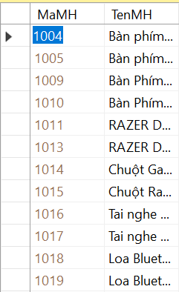
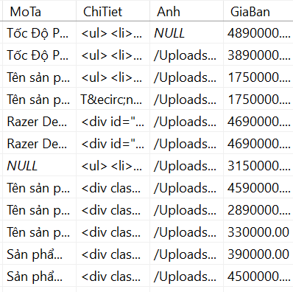
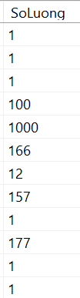
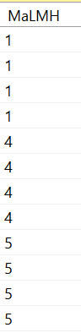
II.3. MÔ HÌNH DỮ LIỆU Ở MỨC VẬT LÝ (tt)
MatHang(MaMH, TenMH, MoTa, ChiTiet, Anh, Gia, SoLuong, MaLMH,…)
Dữ liệu mẫu

Slide 18
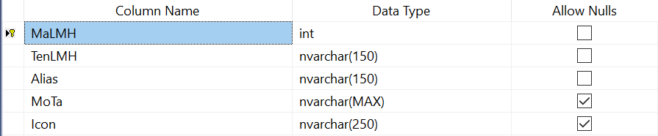
II.3. MÔ HÌNH DỮ LIỆU Ở MỨC VẬT LÝ (tt)
2. LoaiMH(MaLMH, Ten, Anh, MoTa,….)
Giải thích:
MaLMH (K): Mã loại mặt hàng, là khóa chính tự tăng
TenCM: Tên loại, ví dụ: “Laptop”, “Tai nghe”, “Chuột”
Alias: Chuỗi không dấu dạng URL, ví dụ: “tai-nghe”
MoTa: Mô tả chi tiết về loại sản phẩm
Icon: Tên file icon hiển thị đại diện cho loại, ví dụ: “laptop.svg”

Slide 19
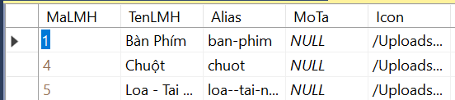
II.3. MÔ HÌNH DỮ LIỆU Ở MỨC VẬT LÝ (tt)
2. LoaiMH(MaLMH, Ten, Anh, MoTa,….)
Dữ liệu mẫu

Slide 20
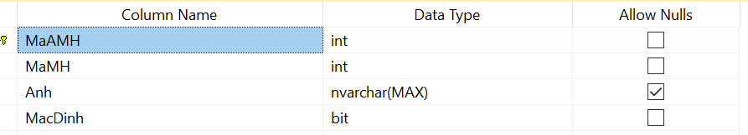
II.3. MÔ HÌNH DỮ LIỆU Ở MỨC VẬT LÝ (tt)
3. AnhMH(MaAMH, Anh, MaMH,…)
Giải thích:
MaAMH (K): Mã ảnh mặt hàng, là khóa chính tự tang
MaMH: Mã mặt hàng – liên kết đến bảng MatHang
Anh: Tên file ảnh (ví dụ: “sp1001-1.jpg”)
MacDinh: Cờ đánh dấu ảnh đại diện chính của sản phẩm (1: có, 0: không)

Slide 21
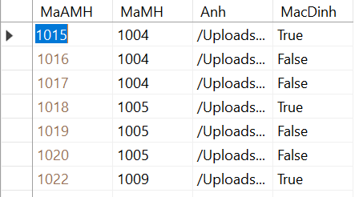
II.3. MÔ HÌNH DỮ LIỆU Ở MỨC VẬT LÝ (tt)
3. AnhMH(MaAMH, Anh, MaMH,…)
Dữ liệu mẫu

Slide 22
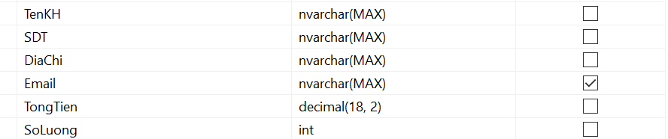
II.3. MÔ HÌNH DỮ LIỆU Ở MỨC VẬT LÝ (tt)
4. DonGia(MaDG, TenKH, SDT, DiaChi, Email, TongTien, SL, LoaiThanhToan)
Giải thích:
MaDG (K): Mã đơn hàng – khóa chính tự động
TenKH: Tên khách hàng
SDT: Số điện thoại
DiaChi: Địa chỉ giao hàng

Slide 23
II.3. MÔ HÌNH DỮ LIỆU Ở MỨC VẬT LÝ (tt)
4. DonGia(MaDG, TenKH, SDT, DiaChi, Email, TongTien, SL, LoaiThanhToan)
Giải thích:
Email: Email người đặt hàng
TongTien: Tổng tiền của đơn hàng (decimal)
SoLuong: Tổng số lượng sản phẩm trong đơn
LoaiThanhToan: 1: COD, 2: Chuyển khoản, 3: Ví điện tử,...

Slide 24
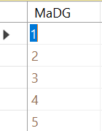
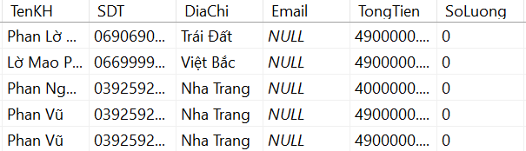
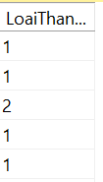
II.3. MÔ HÌNH DỮ LIỆU Ở MỨC VẬT LÝ (tt)
4. DonGia(MaDG, TenKH, SDT, DiaChi, Email, TongTien, SL, LoaiThanhToan)
Dữ liệu mẫu

Slide 25
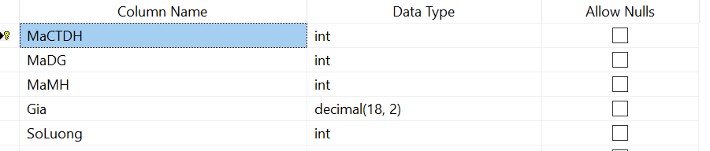
II.3. MÔ HÌNH DỮ LIỆU Ở MỨC VẬT LÝ (tt)
5. CTDH( MaCTDH, MaDG, MaMH, Gia, SoLuong)
Giải thích:
MaCTDH(K): Mã chi tiết đơn hàng – tự tăng
MaDG(fk) Mã đơn hàng – liên kết với DonGia
MaMH(fk): Mã mặt hàng được mua
Gia: Giá tại thời điểm mua – có thể khác với MatHang.GiaBan nếu có khuyến mãi
SoLuong: Số lượng sản phẩm trong đơn

Slide 26
II.3. MÔ HÌNH DỮ LIỆU Ở MỨC VẬT LÝ (tt)
5. CTDH( MaCTDH, MaDG, MaMH, Gia, SoLuong)
Dữ liệu mẫu
MaCTDH | MaDG | MaMH | Gia | SoLuong
DH710 | 13 | 2435tte | 30000000 | 2
DH324 | 12 | 54trhf | 40000002 | 2

Slide 27
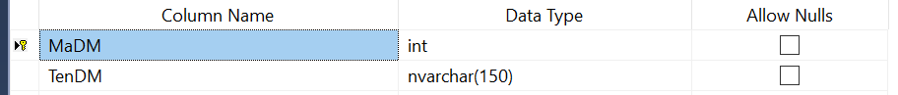
II.3. MÔ HÌNH DỮ LIỆU Ở MỨC VẬT LÝ (tt)
6. DanhMuc (MaDM, TenDM, MoTa, ViTri,…)
Giải thích:
MaDM(K): Mã danh mục – tự tang
TenDM: Tên danh mục, ví dụ: “Tin tức”, “Khuyến mãi”, “Giới thiệu”
ViTri: Vị trí hiển thị trên giao diện (sắp xếp)

Slide 28
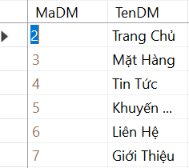
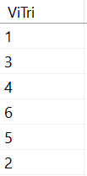
II.3. MÔ HÌNH DỮ LIỆU Ở MỨC VẬT LÝ (tt)
6. DanhMuc (MaDM, TenDM, MoTa, ViTri,…)
Dữ liệu mẫu

Slide 29
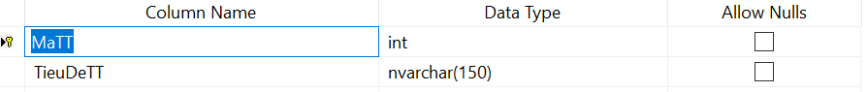
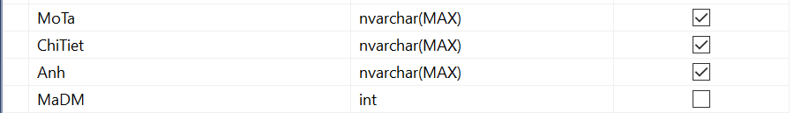
II.3. MÔ HÌNH DỮ LIỆU Ở MỨC VẬT LÝ (tt)
7. TinTuc( MaTT, TieuDe, MoTa, ChiTiet, Anh, MaDM, NgayTao, NguoiTao,….)
Giải thích:
MaTT (K): Mã tin tức – khóa chính
TieuDeTT: Tiêu đề tin
MoTa: Tóm tắt nội dung
ChiTiet: Nội dung đầy đủ (dạng HTML, có thể gồm ảnh, video)

Slide 30
II.3. MÔ HÌNH DỮ LIỆU Ở MỨC VẬT LÝ (tt)
7. TinTuc( MaTT, TieuDe, MoTa, ChiTiet, Anh, MaDM, NgayTao, NguoiTao,….)
Giải thích:
Anh: Ảnh minh họa
MaDM: FK đến DanhMuc
NgayTao, NguoiTao: Thông tin quản trị bài viết

Slide 31
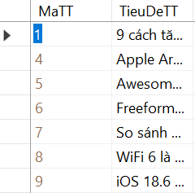
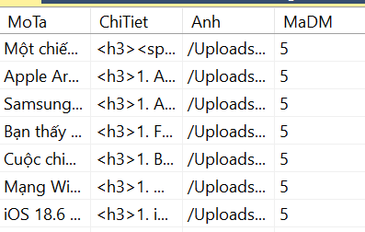
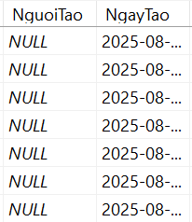
II.3. MÔ HÌNH DỮ LIỆU Ở MỨC VẬT LÝ (tt)
7. TinTuc( MaTT, TieuDe, MoTa, ChiTiet, Anh, MaDM, NgayTao, NguoiTao,….)
Dữ liệu Mẫu

Slide 32
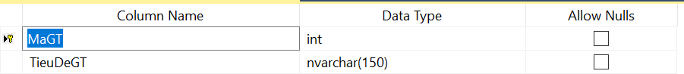
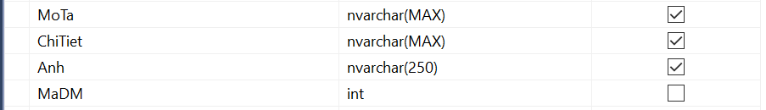
II.3. MÔ HÌNH DỮ LIỆU Ở MỨC VẬT LÝ (tt)
8. GioiThieu(MaGT, TieuDe, MoTa, ChiTiet, Anh, MaDM, NgayTao, NguoiTao,…)
Giải thích:
MaGT: Mã bài viết giới thiệu – tự tăng
TieuDe: Tiêu đề
MoTa: Tóm tắt
ChiTiet: Nội dung chính

Slide 33
II.3. MÔ HÌNH DỮ LIỆU Ở MỨC VẬT LÝ (tt)
8. GioiThieu(MaGT, TieuDe, MoTa, ChiTiet, Anh, MaDM, NgayTao, NguoiTao,…)
Giải thích:
Anh: Ảnh đại diện
MaDM: Liên kết đến bảng DanhMuc
NguoiTao, NgayTao: Trường quản lý

Slide 34
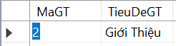
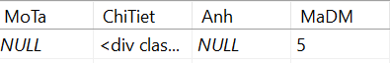
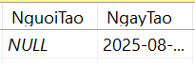
II.3. MÔ HÌNH DỮ LIỆU Ở MỨC VẬT LÝ (tt)
8. GioiThieu(MaGT, TieuDe, MoTa, ChiTiet, Anh, MaDM, NgayTao, NguoiTao,…)
Dữ liệu mẫu

Slide 35
III. CÀI ĐẶT CSDL
III.1. Tạo CSDL
III.2. Tạo các bảng dữ liệu
III.3. Tạo mối kết hợp giữa các bảng (Database Diagrams)

Slide 36
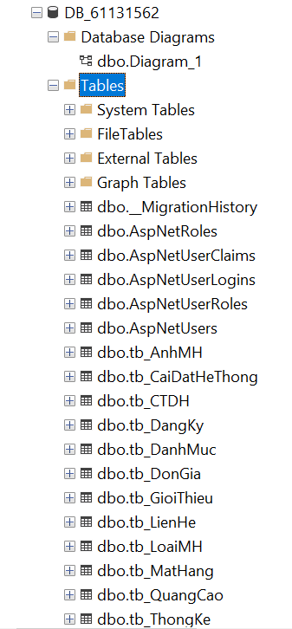
III.1. Tạo CSDL trên MS SQL Server 2019
Cơ sở dữ liệu đã được tạo, đặt tên DB_61131562 và các bảng dữ liệu tương ứng

Slide 37
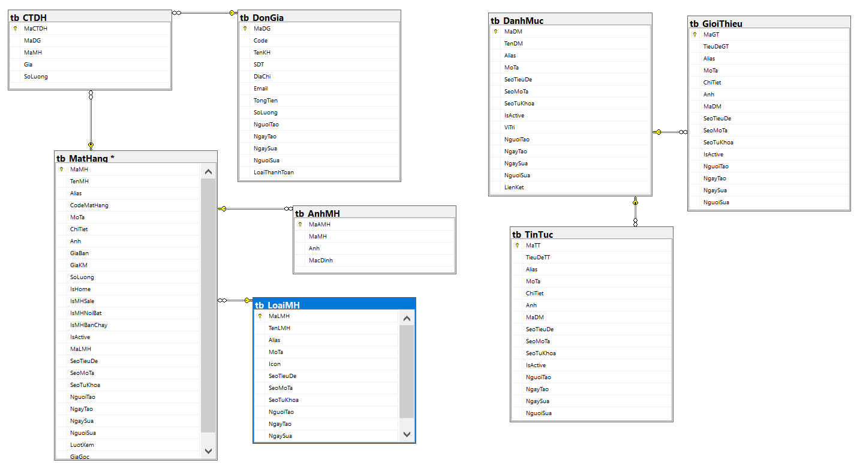
III.3. Tạo Mối kết hợp giữa các bảng (Database Diagrams)

Slide 38
IV. CÀI ĐẶT ỨNG DỤNG WEB
IV.1. Tạo web site trên MS Visual Studio 2019
IV.2. Tạo các lớp xử lý để thực hiện các chức năng trên từng bảng dữ liệu trong cơ sở dữ liệu, tối thiểu 5 chức năng trên 1 bảng: hiển thị danh sách, xem thông tin chi tiết, thêm, xóa, sửa từng dòng dữ liệu
IV.3. Tạo các trang web thực hiện các chức năng: hiển thị danh sách, xem thông tin chi tiết, thêm, xóa, sửa từng dòng dữ liệu
IV.4. Một số trang giao diện minh họa

Slide 39
IV.1. Tạo web site trên MS Visual Studio 2019
Ứng dụng web đã được tạo, lưu trong thư mục: 1702123656Web, đã hoàn thiện (hiển thị danh sách, chọn để xem chi tiết, có các chức năng thêm, sửa, xóa) các trang sau:
1. Danh Mục
2. Tin Tức
3. Giới Thiệu
4. Loại Mặt Hàng
5. Mặt Hàng

Slide 40
IV.2. Tạo các lớp xử lý
Đã tạo các controllers để thực hiện các chức năng trên từng bảng dữ liệu trong cơ sở dữ liệu, tối thiểu 5 chức năng trên 1 bảng: hiển thị danh sách, xem thông tin chi tiết, thêm, xóa, sửa từng dòng dữ liệu
Các lớp xử lý đặt trong thư viện (namespace) tên Web_61131562, có tất cả 4 lớp xử lý tương ứng 4 bảng trong cơ sở dữ liệu. Ngoài ra còn có lớp CommonAbstract để cùng chia sẻ duy nhất một chuỗi thiết lập quyền kết nối đến CSDL

Slide 41
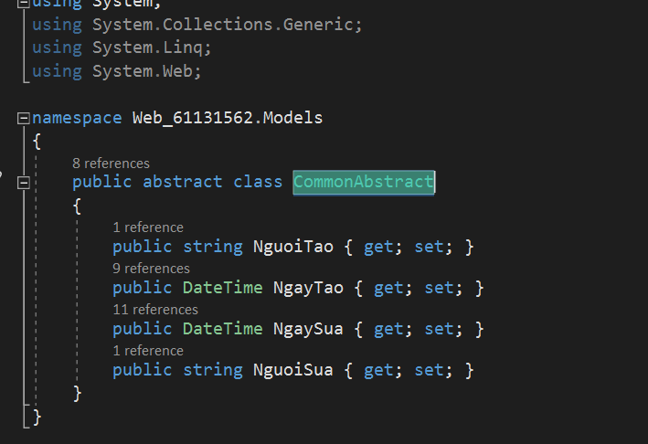
IV.2. Tạo các lớp xử lý (tt)

Slide 42
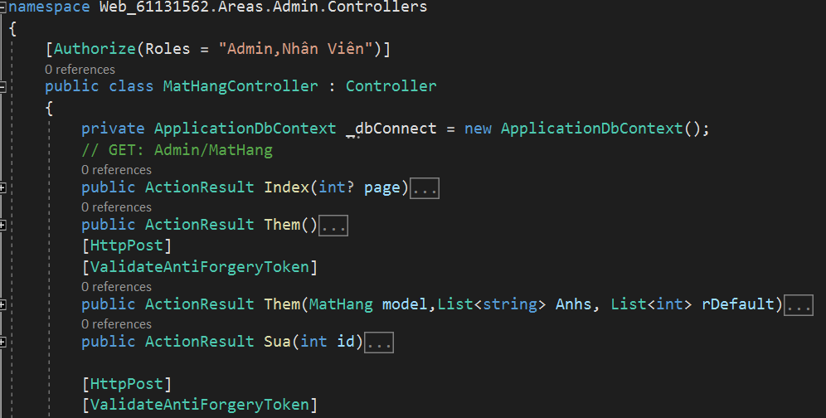
IV.2. Tạo các lớp xử lý (tt)
Lớp MatHang trong thư viện Web61131562 khai báo các thuộc tính tương ứng các cột trong bảng MatHang và xây dựng 5 phương thức tương ứng 5 thao tác: thêm, sửa, xóa, hiển thị danh sách, xem thông tin chi tiết

Slide 43
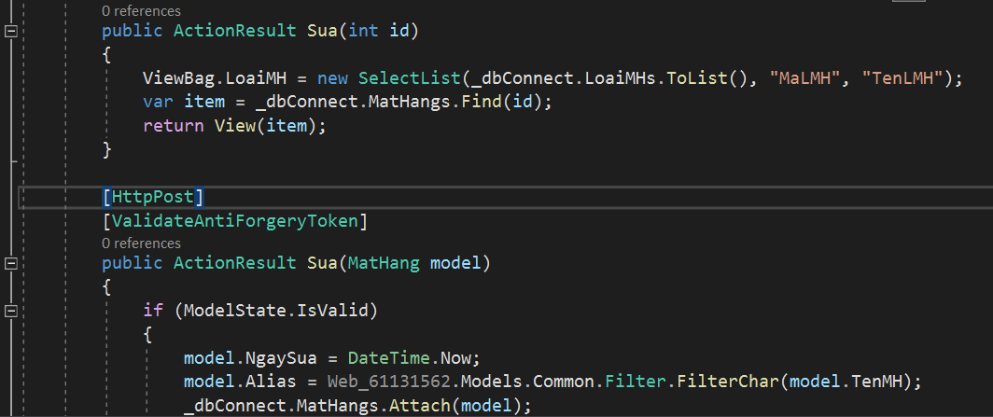
IV.2. Tạo các lớp xử lý (tt)
Phương thức Sua(MatHang model) thuộc lớp MatHang tương ứng MatHang trong SQL
Tương tự cho phương thức Them(MatHang model,List<string> Anhs, List<int> rDefault) và Xoa(int id)
Có tham số đầu vào cần khai báo

Slide 44
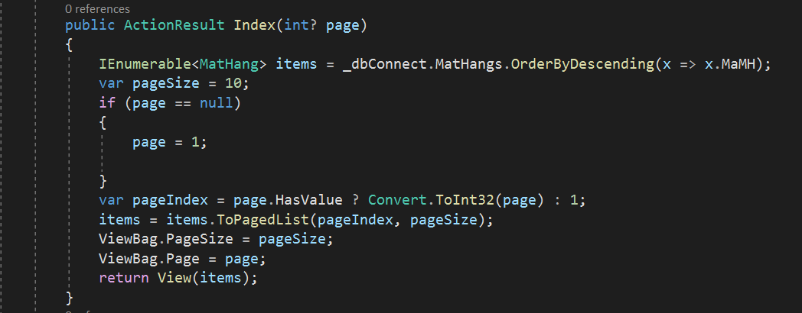
IV.2. Tạo các lớp xử lý (tt)
Phương thức hiện danh sách thuộc lớp MatHang tương ứng MatHang trong SQL

Slide 45
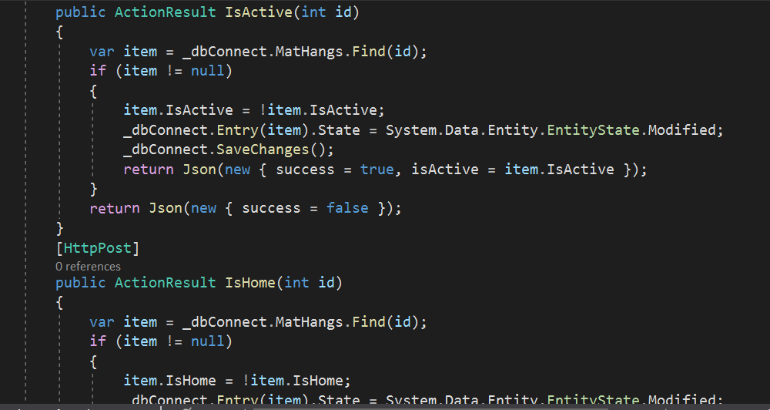
IV.2. Tạo các lớp xử lý (tt)
Phương thức hiển thị lên trang web thuộc lớp MatHang tương ứng MatHang trong SQL

Slide 46
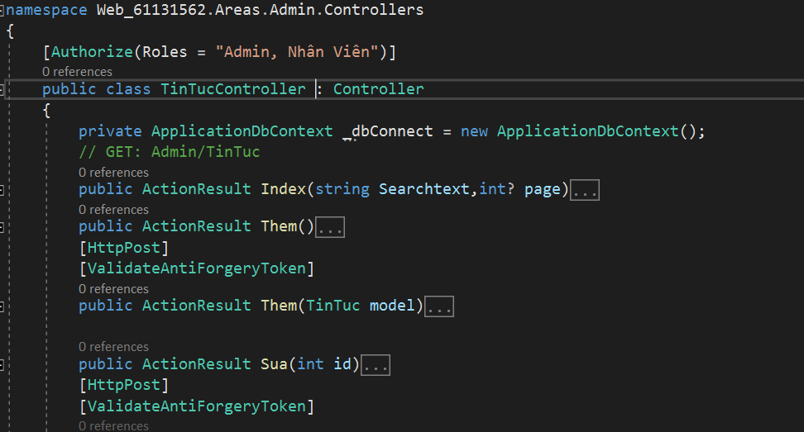
IV.2. Tạo các lớp xử lý (tt)
Các lớp còn lại xây dựng tương tự lớp MatHang

Slide 47
IV.3. Tạo các trang web
Đã tạo các trang web hoàn thiện các chức năng: hiển thị danh sách, chọn để xem chi tiết, thêm, sửa, xóa cho các trang sau:
1. Danh Mục
2. Tin Tức
3. Giới Thiệu
4. Loại Mặt Hàng
5. Mặt Hàng

Slide 48
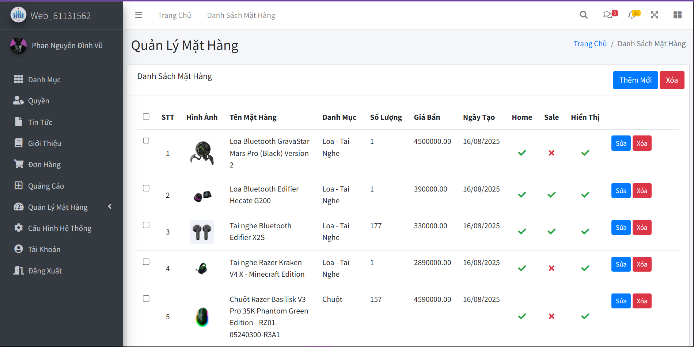
Giao diện thiết kế trang MatHang

Slide 49
Giao diện demo trang MatHang
Click “Thêm mới” sẽ hiện giao diện sau:

Slide 50
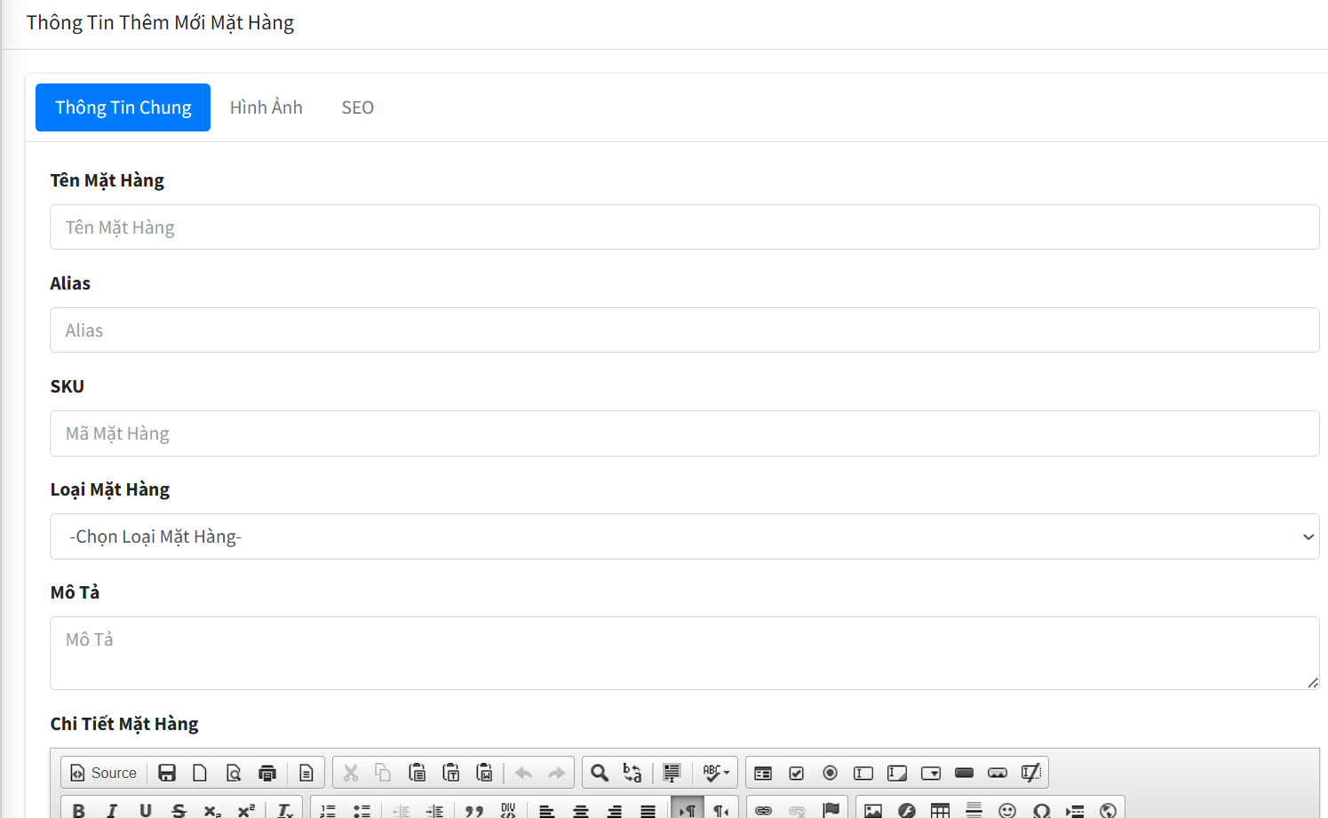
Giao diện demo trang MatHang

Slide 51
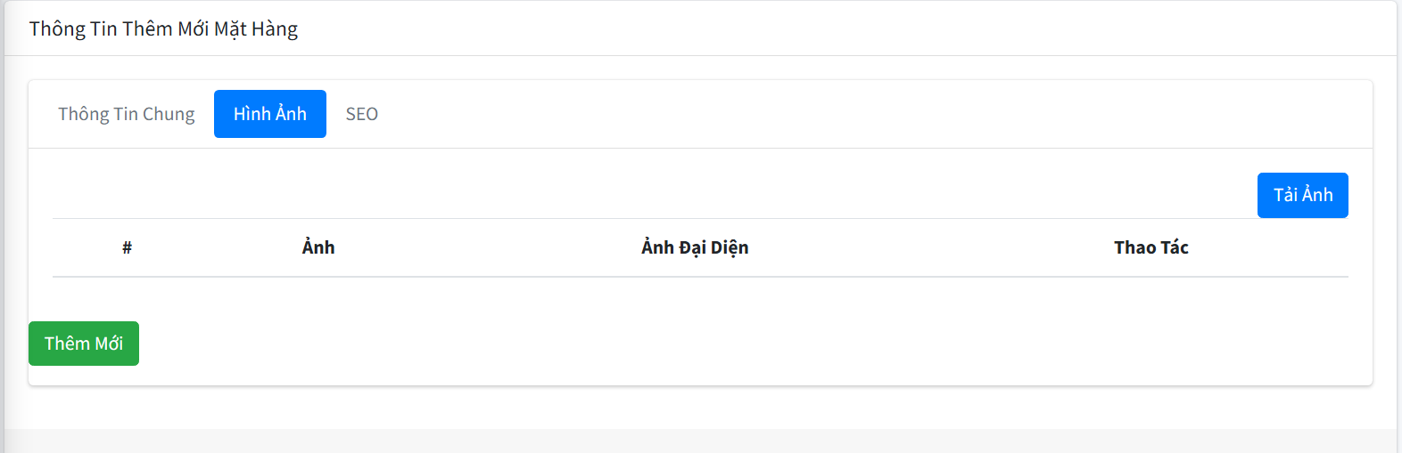
Giao diện demo trang MatHang
Click “Tải Ảnh” sẽ hiện giao diện sau:

Slide 52
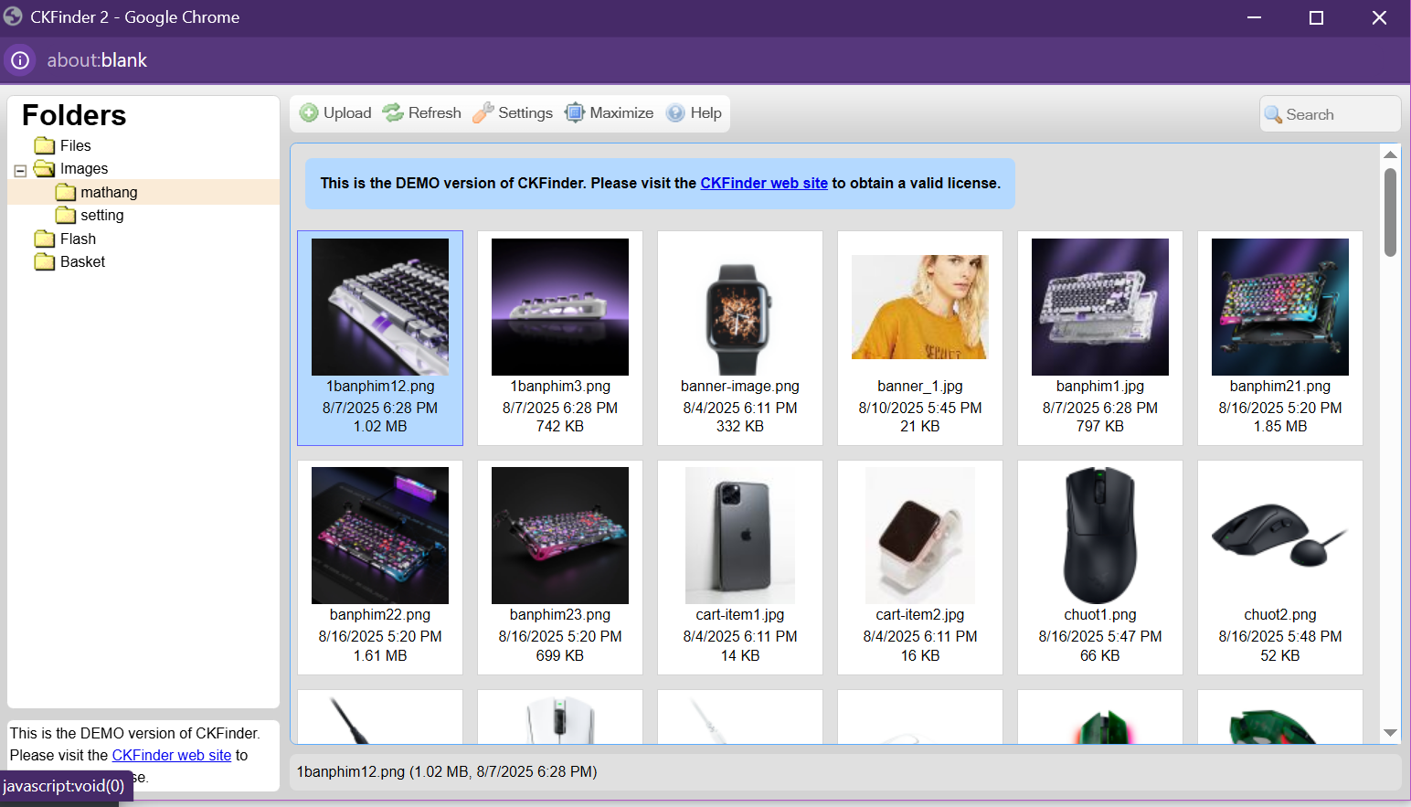
Giao diện demo trang MatHang

Slide 53
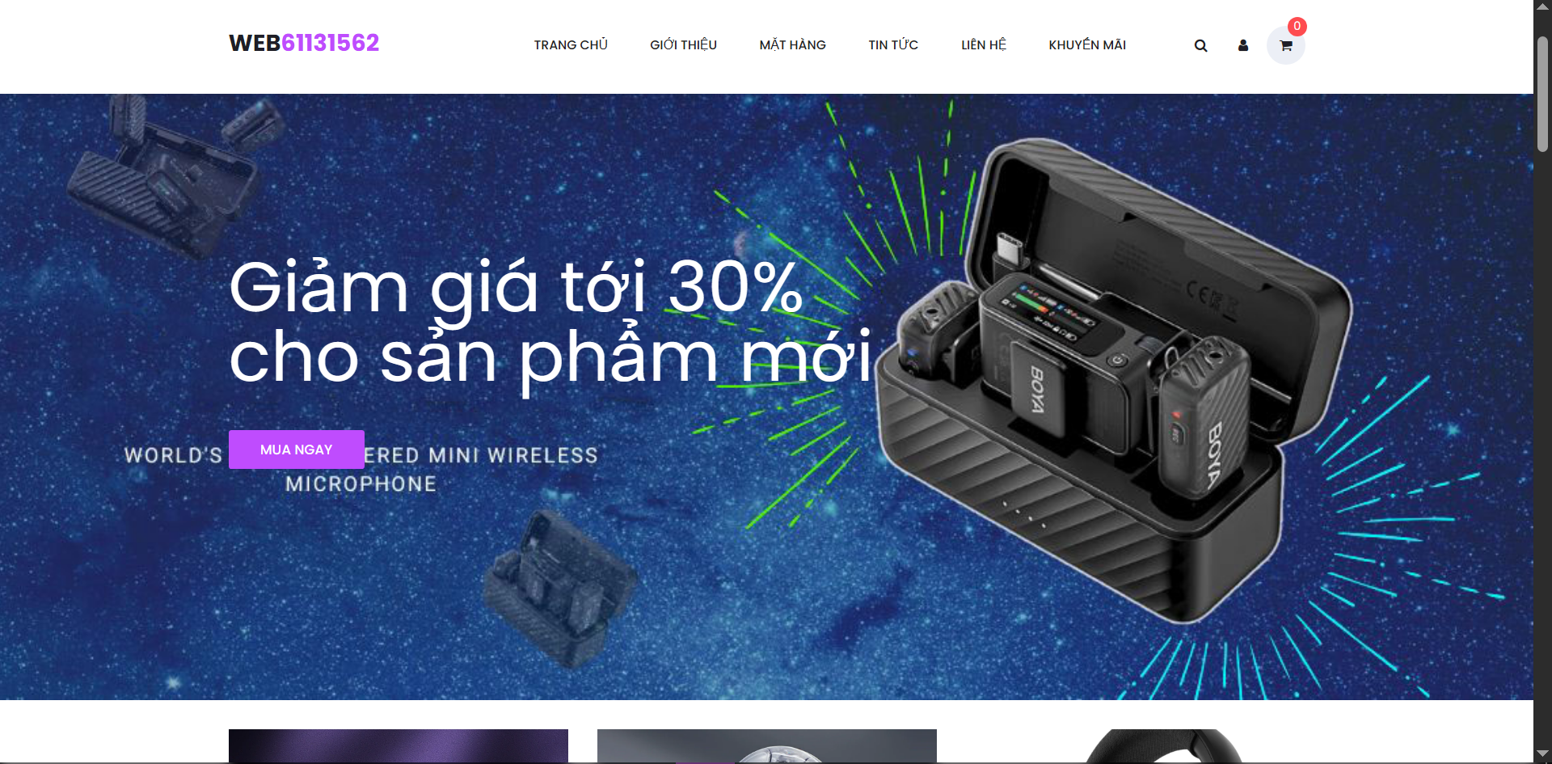
Giao diện demo trang web bán hàng

Slide 54
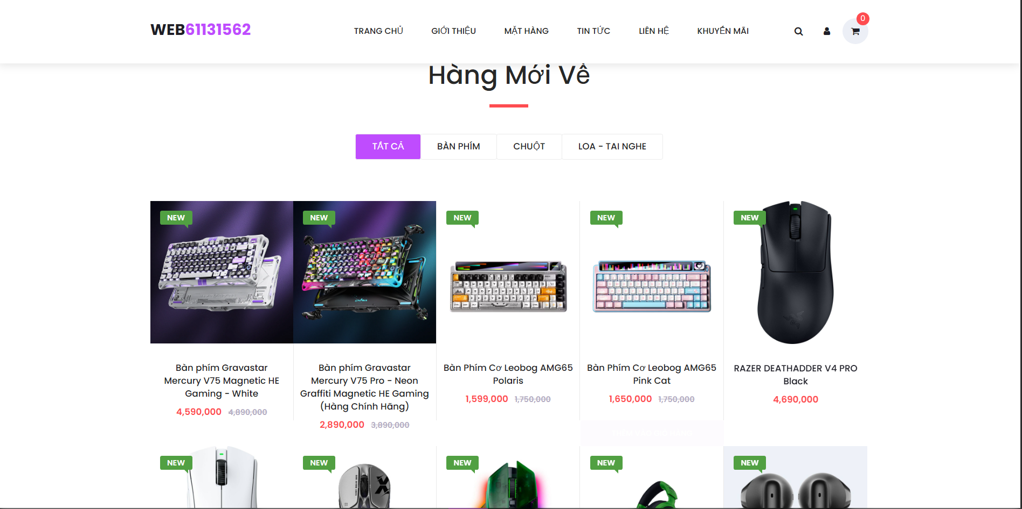
Giao diện demo trang web bán hàng

Slide 55
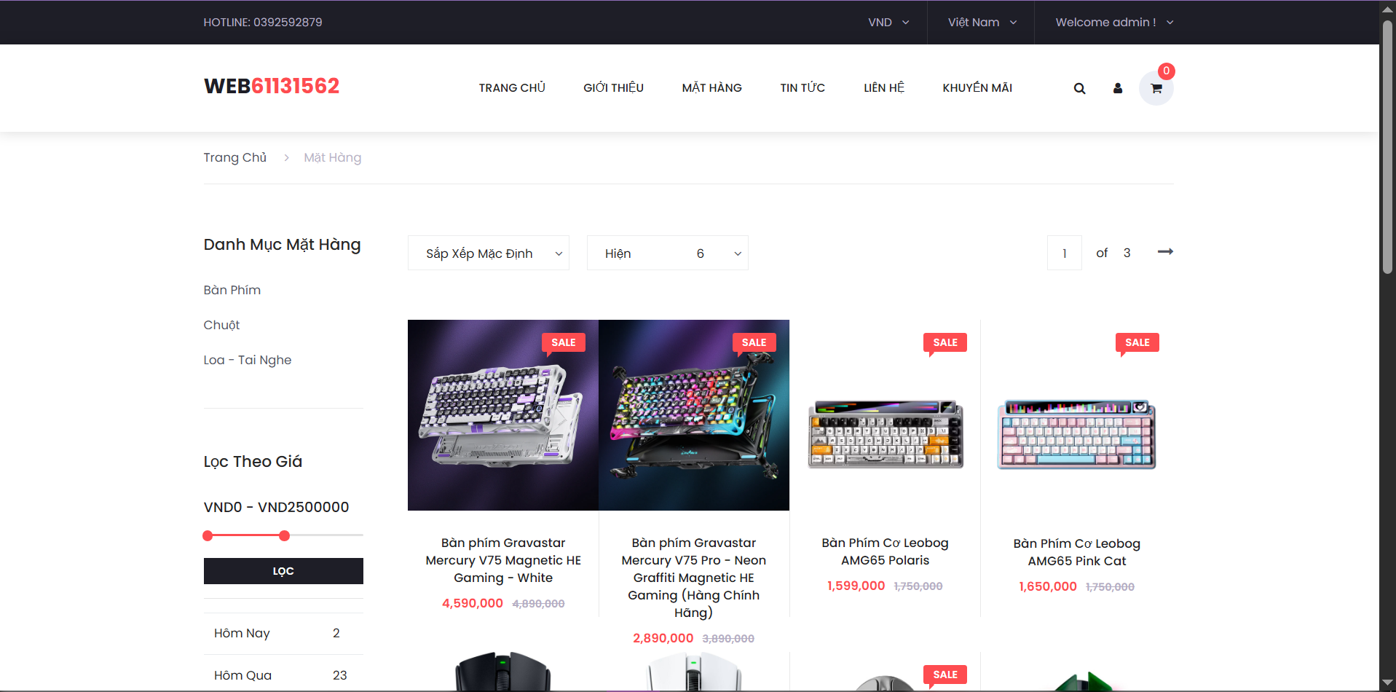
IV.4. Một số trang giao diện minh họa

Slide 56
IV.4. Một số trang giao diện minh họa

Slide 57
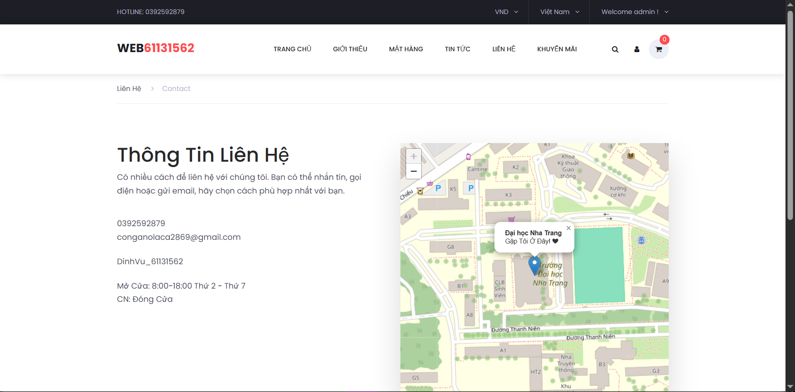
IV.4. Một số trang giao diện minh họa

Slide 58
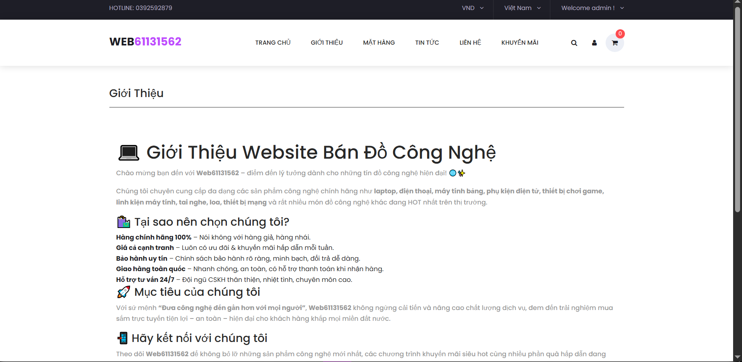
IV.4. Một số trang giao diện minh họa

Slide 59
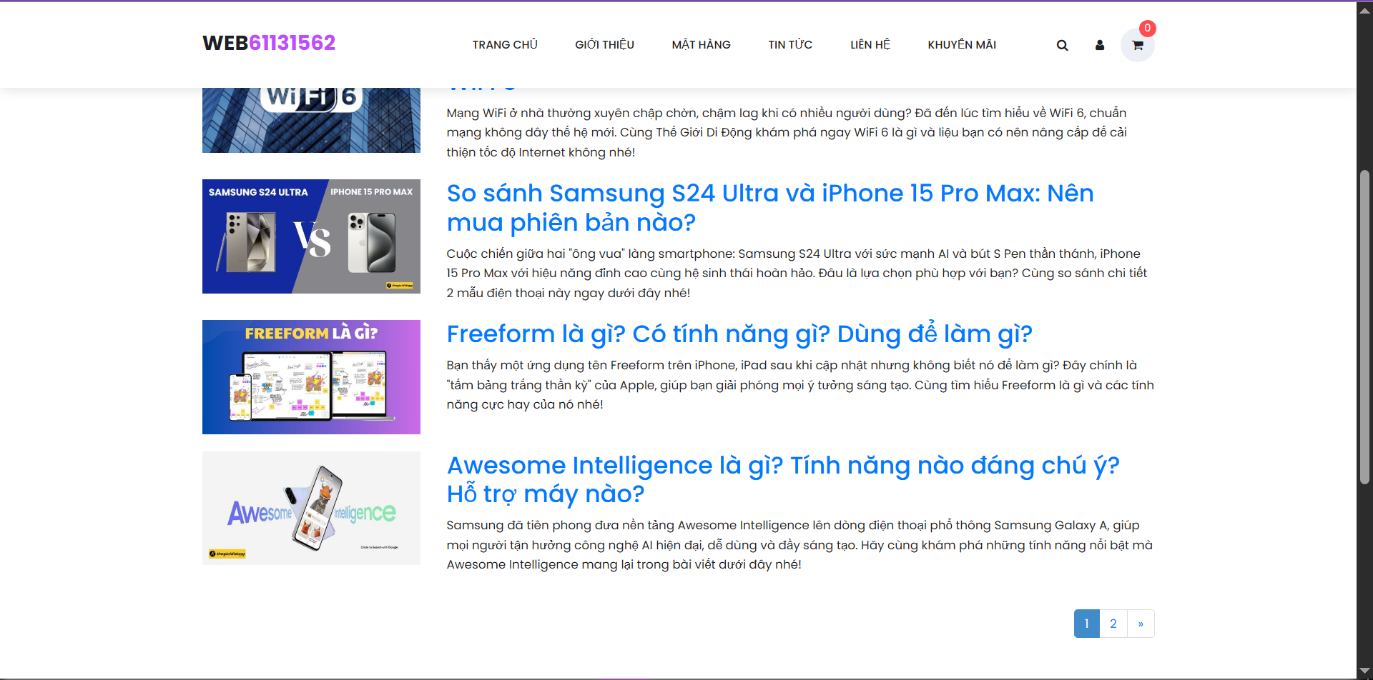
IV.4. Một số trang giao diện minh họa

Slide 60

IV.4. Một số trang giao diện minh họa
Click “Thêm Vào Giỏ Hàng” sẽ hiện thông báo sau:

Slide 61

IV.4. Một số trang giao diện minh họa

Slide 62

IV.4. Một số trang giao diện minh họa
Sau khi ấn thêm vào giỏ hàng ta ấn vào giỏ hàng sẽ hiện giao diện:

Slide 63

IV.4. Một số trang giao diện minh họa
Sau khi ấn “Đặt hàng” sẽ gửi đơn hàng về mail:

Slide 64

IV.4. Một số trang giao diện minh họa

Slide 65

IV.4. Một số trang giao diện minh họa

